Slide 1
SOLID
Introdução ao Design Pattern voltado ao C#

Slide 2
SOLID – inicio do desenvolvimento de softwares
Softwares pequenos
Poucos recursos
Mercado iniciando, ainda pequeno
Tecnologia ‘desconhecida’
Inexistência de UX
Diferentes formas de monetização
Falta de visão de futuro (novas versões e manutenção)

Slide 3
SOLID – problemas e crise dos softwares
Softwares pequenos – Começaram a crescer e necessidade de sistemas inteiros
Poucos recursos – Cada vez era necessário mais recursos
Mercado iniciando, ainda pequeno – Mercado cresceu, junto com a demanda
Tecnologia ‘desconhecida’ – Tecnologias novas e mais diversificadas
Inexistência de UX - Desagradando o usuário, precisando melhorar
Diferentes formas de monetização – Mudanças para se encaixar ao mercado
Falta de visão de futuro (novas versões e manutenção) – Reestruturar o código

Slide 4
SOLID – Soluções para a crise dos softwares
Em resumo:
Engenharia de software

Slide 5
SOLID – Soluções para a crise dos softwares
Processo de desenvolvimento bem estruturado
Divisão de responsabilidades entre a equipe
Controle de versões
Visão de futuro de produto (software)
Documentação
Fechamento de escopo
reutilização

Slide 6
SOLID – Soluções para a crise dos softwares
E agora? Está tudo feito? Tudo perfeito?

Slide 7
SOLID – Soluções para a crise dos softwares
E agora? Está tudo feito? Tudo perfeito?
Não

Slide 8
SOLID – Soluções para a crise dos softwares
E agora? Está tudo feito? Tudo perfeito?
Não
O que mais falta para melhorar?

Slide 9
SOLID – Soluções para a crise dos softwares
E agora? Está tudo feito? Tudo perfeito?
Não
O que mais falta para melhorar?
Organizar o código

Slide 10
SOLID – Padrões de projeto de software
Foi pensando nessa necessidade de melhorar e organizar os códigos que começaram a se pensar em padronizar os códigos:
  desenvolvendo de um jeito consciente
  de forma com que a equipe consiga entender o que está fazendo
  Pensando sempre no projeto como um todo, do início ao fim
    Gerando assim os Design Patterns

Slide 11
SOLID – Criacão
No final da década de 90 Robert C. Martin, famoso pelo apelido “Uncle Bob” começou a pensar em problemas que ocorrem no desenvolvimento de softwares e como resolver.
Seu estudo de popularizou e está completo no livro “Agile Principles, Patterns, and Practices in C#”, feito pelo mesmo autor.
Seu projeto ficou conhecido pela sigla formada pela inicial de cada um dos princípios seguidos no padrão: S.O.L.I.D.

Slide 12
SOLID – Benefícios
Os princípios SOLID devem ser aplicados para se obter os benefícios da orientação a objetos, tais como:
Seja fácil de se manter, adaptar e se ajustar às alterações de escopo;
Seja testável e de fácil entendimento;
Seja extensível para alterações com o menor esforço necessário;
Que forneça o máximo de reaproveitamento;
Que permaneça o máximo de tempo possível em utilização.

Slide 13
SOLID – Benefícios
Utilizando os princípios SOLID é possível evitar problemas muito comuns:
Dificuldade na testabilidade / criação de testes de unidade;
Código sem estrutura ou padrão;
Dificuldades de isolar funcionalidades;
Duplicação de código, uma alteração precisa ser feita em N pontos;
Fragilidade, o código quebra facilmente em vários pontos após alguma mudança.

Slide 14
SOLID – Significado
Inicial | Abreviação | Significado
S | SRP | Single Responsibility Principle
O | OCP | Open/Close Principle
L | LSP | Liskov Substitution Principle
I | ISP | Interface Segregation Principle
D | DIP | Dependency Inversion Principle

Slide 15
SOLID – Significado
Inicial | Abreviação | Significado
S | SRP | Princípio da Responsabilidade Única
O | OCP | Princípio do Aberto/Fechado
L | LSP | Princípio da Substituição de Liskov
I | ISP | Princípio da Segregação de Interface
D | DIP | Princípio da Inversão de Dependência

Slide 16
SOLID – Resumo
Inicial | Significado
S | Uma classe deve ter uma, e somente uma responsabilidade.
O | O código deve ser aberto para extensão, mas fechado para alteração.
L | Objetos devem poder ser substituíveis com instancias de seus tipos base sem alterar o bom funcionamento do software.
I | Várias interfaces específicas são melhores que uma única interface genérica.
D | Devemos depender de classes abstratas, não de classes concretas.

Slide 17
SOLID – SRP
Uma classe deve ter uma, e somente uma responsabilidade.
Uma classe nunca pode ter responsabilidade de outra classe.
Toda classe deve ter um inicio e fim conhecido.
Busca-se a alta coesão de código-classe
A responsabilidade deve estar totalmente encapsulada na respectiva classe.
Onde se tem muita generalização não é possível ter especialização.
Primeiro princípio do solid, sendo considerado por muitos a base para o restante

Slide 18
SOLID – SRP
Em resumo, o SRP tem como base principal o princípio de que cada classe tenha apenas uma responsabilidade.
  Classe venda só cuida das vendas;
  Classe produto não pode cuidar de vendas.
Além disso, possui um secundário que é um dos pilares da Orientação a Objetos, o encapsulamento.
  Tudo o que não for de uso público obrigatoriamente, deve ser mantido em segredo dentro da classe;
  Uso de get e set para retorno e atribuição de valores.

Slide 19
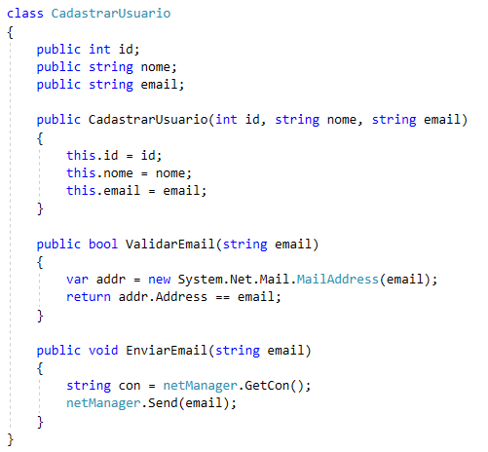
SOLID – SRP
Exemplo 01: Cadastro de cliente

Slide 20
SOLID – SRP
Exemplo 01: Cadastro de cliente
A classe está seguindo os padrões do SRP ?
  Está coesa?
  Tem apenas uma responsabilidade?
  Possui responsabilidade de outra classe?
O que podemos fazer para melhorar?

Slide 21
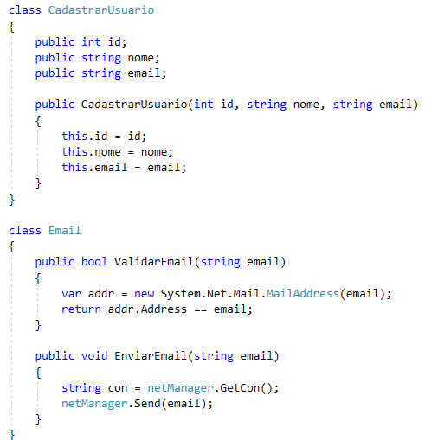
SOLID – SRP
Exemplo 01: Cadastro de cliente

Slide 22
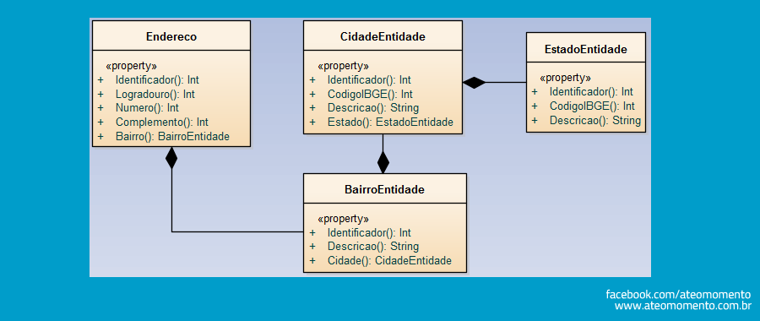
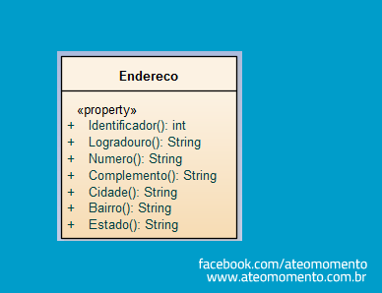
SOLID – SRP
Exemplo 02: Endereço

Slide 23
SOLID – OCP
Tem como princípio que o código deve estar aberto para extensões, porém, fechado para alterações:
  Toda atualização/adição de funcionalidade que modifique um código existente é chamada de alteração.
  Toda atualização/adição de funcionalidade que não modifique nenhum código existente é chamada de extensão.
Conseguimos obedecer esse princípio por meio de abstração:
  Toda interface ou classe abstrata possui apenas uma abstração da função a ser implementada, sendo assim, ela nunca é alterada, apena extendida.

Slide 24
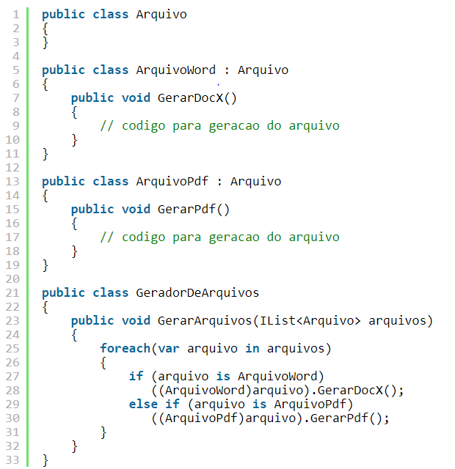
SOLID – OCP
Exemplo 01- Gerar arquivo
Está totalmente coeso?
Tem apenas uma responsabilidade?
Qual é o inicio e o fim?
E se formos gerar um txt? Teria alteração de código?

Slide 25
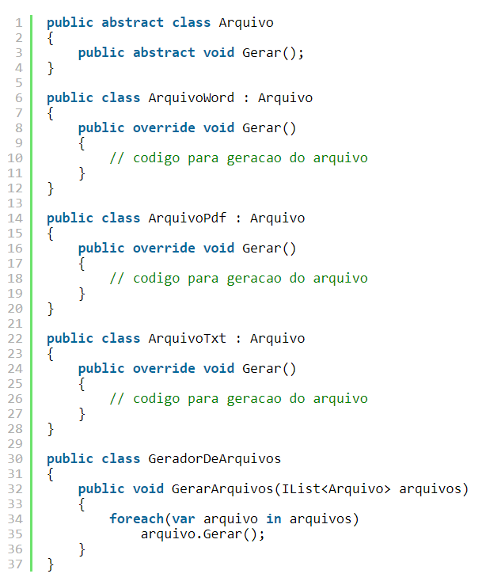
SOLID – OCP
Exemplo 01- Gerar arquivo
Está totalmente coeso?
Tem apenas uma responsabilidade?
Qual é o inicio e o fim?
E se formos gerar um jpg? Teria alteração de código?
Está aberto para extensões?
Está fechado para alterações?

Slide 26
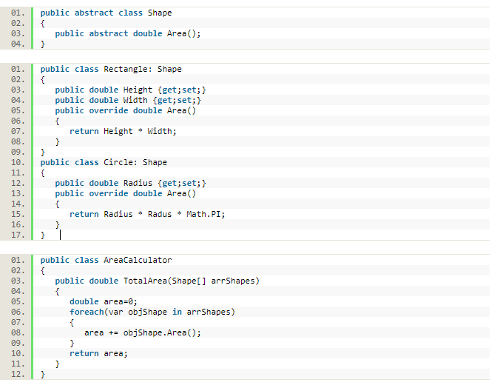
SOLID – OCP
Exemplo 02- Calcular área
Está totalmente coeso?
Tem apenas uma responsabilidade?
Qual é o inicio e o fim?
E se formos gerar um Hexágono? Teria alteração de código?
Está aberto para extensões?
Está fechado para alterações?

Slide 27
SOLID – LSP
Tem como princípio que classes derivadas devem poder ser substituídas por suas classes base.
Considerado uma extensão do OCP.
Em resumo, diz que toda classe filho deve poder ser substituída pela pai sem problemas, seja o pai uma interface, classe ou classe abstrata.
  Não devendo ser necessário alterar o pai para isso
Também liga-se as boas práticas de poo onde a classe que herdar de uma abstração (interface ou classe abstrata) deve ter função para tudo o que foi herdado, não tendo heranças desnecessárias.

Slide 28
SOLID – LSP
Exemplo 01 - no mundo real
Considere que numa determinada família o pai seja um médico cirurgião e o filho seja um músico.
  O pai tem conhecimento em medicina, com foco em cirurgias e o filho conhecimento em música, tendo uma banda de rock.
Neste exemplo, mesmo que se trata da mesma hierarquia familiar, o filho e o pai não podem um substituir o outro, certo?
  O pai não pode fazer uma turnê de rock e o filho não pode operar alguém.
    Dessa forma, o LSP NÃO está sendo empregado nesta família.

Slide 29
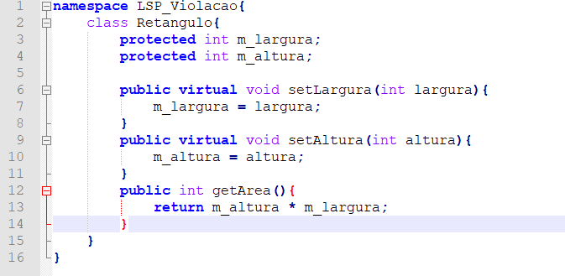
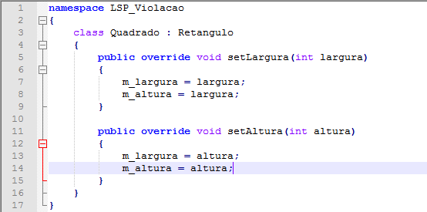
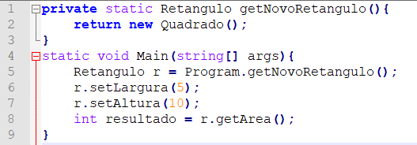
SOLID – LSP
Exemplo 02- Retângulo e Quadrado
Qual será o resultado ao executar o código?
O Resultado é o esperado?

Slide 30
SOLID – LSP
Exemplo 02 – Retângulo e Quadrado
A violação ocorre pois ao usarmos a herança T1: T2, estamos dizendo que T1 é um T2.
  Ou seja, no nosso caso “Quadrado: Retângulo”, nós dizemos que quadrado é um Retângulo.
    Porém, nem sempre o resultado de um será o mesmo para o de outro, com isso, verificamos que nossa herança está incorreta.
    Já que estamos impossibilitados de usar o derivado como base sem problemas, podemos dizer que estamos violando o LSP.
      Sempre devemos verificar se o Polimorfismo será coeso e fará sentido em todos os casos.
.

Slide 31
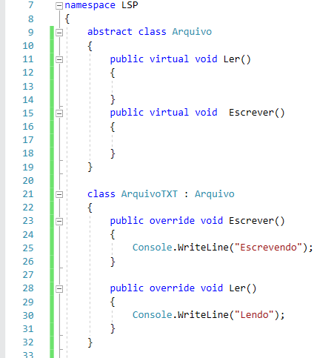
SOLID – LSP
Exemplo 03- Arquivo
Até agora tudo está funcionando, certo?
Até agora nenhuma violação, certo?
Mas e se....
  Um certo arquivo apenas poder ser lido?

Slide 32
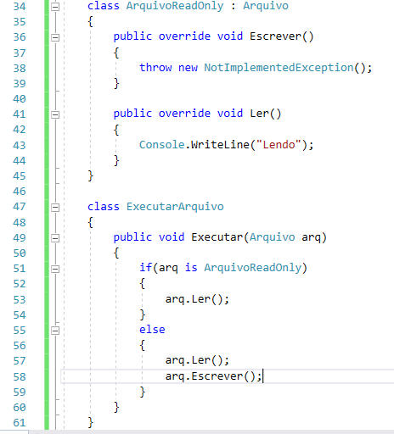
SOLID – LSP
Exemplo 03- Arquivo
Dessa forma, conseguimos ao mesmo tempo quebrar dois princípios:
  OCP: Precisamos sempre alterar o executar quando formos adicionar um arquivo com nova regra de execução.
  LSP: Não conseguimos executar o tipo base e o derivado sempre sem causar problemas, pois de modo padrão, um arquivo deveria poder ser lido sempre.
    devido a atribuição “É um” proveniente da herança.

Slide 33
SOLID – LSP
Exemplo 03- Arquivo
Dessa forma, conseguimos ao mesmo tempo quebrar dois princípios:
  OCP: Precisamos sempre alterar o executar quando formos adicionar um arquivo com nova regra de execução.
  LSP: Não conseguimos executar o tipo base e o derivado sempre sem causar problemas, pois de modo padrão, um arquivo deveria poder ser lido sempre.
    devido a atribuição “É um” proveniente da herança.
Como podemos resolver esse erro?

Slide 34
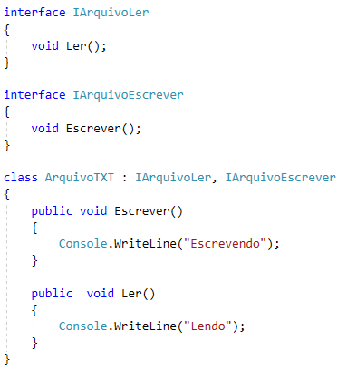
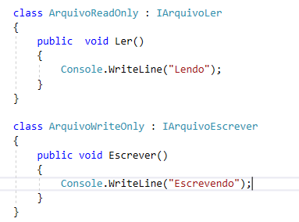
SOLID – LSP
Exemplo 03- Arquivo
Simples, corrigindo a herança:
  todos arquivos que herdem de ArquivoLer pode se lido.
  Todos os que herdem de ArquivoEscrever pode ser escrito.

Slide 35
SOLID – ISP
Tem como princípio que todas as interfaces implementada não devem ter funções que não são utilizadas pela classe que a implementou.
Em outras palavras “uma classe consumidora não deve conhecer (depender) métodos que não necessitam.”
Em resumo, diz que toda classe que herde de uma interface não pode ter métodos que não são usados.
  Usando a lógicas, podemos ver que na maior parte dos casos, caso o ISP não seja respeitado, teremos problemas com o OCP e o LSP também.

Slide 36
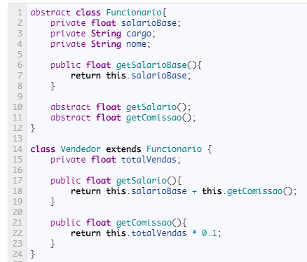
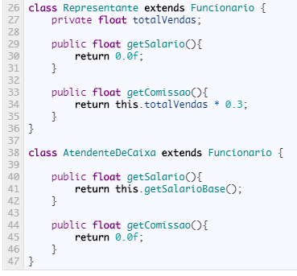
SOLID – ISP
Exemplo 01- Funcionário

Slide 37
SOLID – ISP
Exemplo 01- Funcionário
A classe abstrata funcionário possui os métodos para retorno de salário e comissão.
Porém:
  nem todos os funcionários são assalariados
  nem todos são comissionados.
E agora? O que fazer?

Slide 38
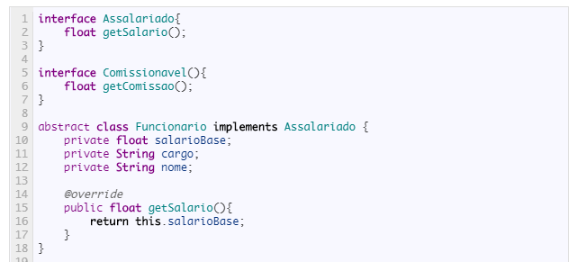
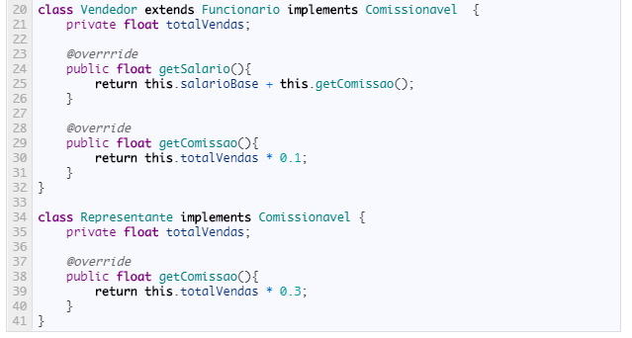
SOLID – ISP
Exemplo 01- Funcionário
Assim como na solução do terceiro exercício de LSP, apenas precisamos corrigir a herança, utilizando interfaces que menores, que se encaixem melhor no que precisamos.
  Lembrando: Quando se tem generalização não temos especificação.

Slide 39
SOLID – DIP
Tem como princípio ser uma maneira específica para desacoplar as dependências entre os objetos.
Componentes (Classes) de mais alto nível não devem depender de componentes (Classes) de níveis mais baixos, mas ambos devem depender de abstrações.
Abstrações não devem depender de detalhes (implementações), mas os detalhes (implementações) devem depender de abstrações.
Inverter a dependência faz com que um cliente não fique frágil a mudanças relacionadas a detalhes de implementação.
  Isto é, alterar o detalhe não quebra o cliente.
  Além disso, o mesmo cliente pode ser reutilizado com outro detalhe de implementação.

Slide 40
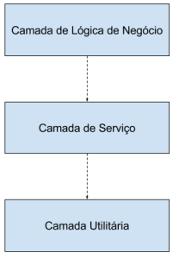
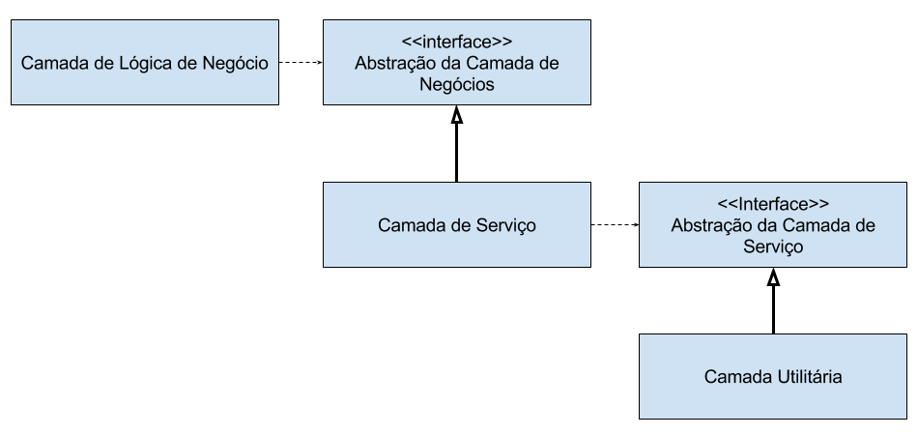
SOLID – DIP
Modelo Padrão de camadas: Modelo de camadas DIP:

Slide 41
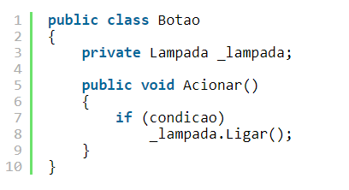
SOLID – DIP
Exemplo 01 – Acender uma lâmpada
Apenas uma classe curta, coesa, com apenas uma responsabilidade, sem preocupação com herança.
Não tem como estar errado, certo? Vejamos:
Possui mais de um componente? Se sim:
  Algum deles é de nível maior que o outro? Se sim:
    Qual o de alto nível?
    Qual o de baixo nível?
    Eles dependem um do outro?
  Há abstrações relacionando um ao outro?

Slide 42
SOLID – DIP
Exemplo 01 – Acender uma lâmpada
Apenas uma classe curta, coesa, com apenas uma responsabilidade, sem preocupação com herança.
Não tem como estar errado, certo?
Possui mais de um componente? Sim
  Algum deles é de nível maior que o outro? Sim
    Qual o de alto nível? Lâmpada
    Qual o de baixo nível? Botão
    Eles dependem um do outro? Sim
  Há abstrações relacionando um ao outro? Não

Slide 43
SOLID – DIP
Exemplo 01 – Acender uma lâmpada
Apenas uma classe curta, coesa, com apenas uma responsabilidade, sem preocupação com herança.
Não tem como estar errado, certo? Não. O que fazer?
Possui mais de um componente? Sim
  Algum deles é de nível maior que o outro? Sim
    Qual o de alto nível? Lâmpada
    Qual o de baixo nível? Botão
    Eles dependem um do outro? Sim
  Há abstrações relacionando um ao outro? Não

Slide 44
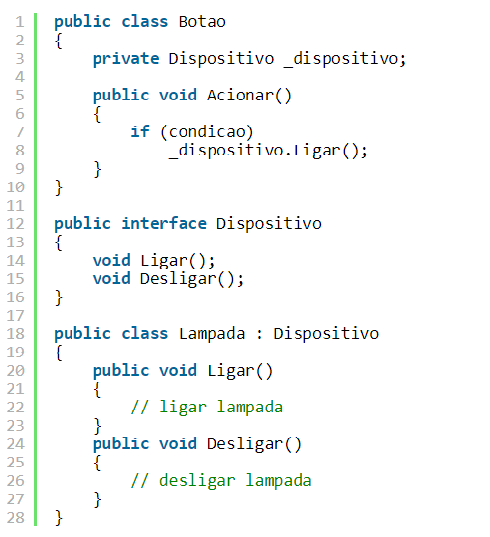
SOLID – DIP
Exemplo 01 – Acender uma lâmpada
Apenas uma classe curta, coesa, com apenas uma responsabilidade, sem preocupação com herança.
Não tem como estar errado, certo?
Possui mais de um componente? Sim
  Algum deles é de nível maior que o outro? Sim
    Qual o de alto nível? Lâmpada
    Qual o de baixo nível? Botão
    Eles dependem um do outro? Não
  Há abstrações relacionando um ao outro? Sim, Dispositivo

Slide 45
SOLID – DIP
Exemplo 01 – Acender uma lâmpada
Apenas uma classe curta, coesa, com apenas uma responsabilidade, sem preocupação com herança.
Não tem como estar errado, certo? Sim
Possui mais de um componente? Sim
  Algum deles é de nível maior que o outro? Sim
    Qual o de alto nível? Lâmpada
    Qual o de baixo nível? Botão
    Eles dependem um do outro? Não
  Há abstrações relacionando um ao outro? Sim, Dispositivo

Slide 46
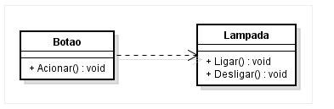
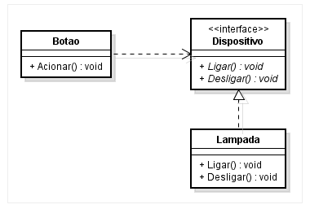
SOLID – DIP
Exemplo 01 – Acender uma lâmpada
Antes:
Agora:

Slide 47
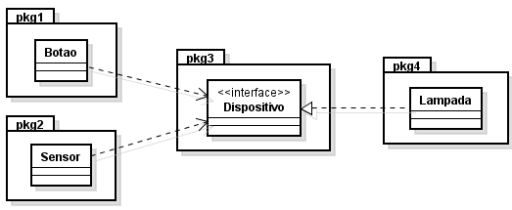
SOLID – DIP
Exemplo 01 – Acender uma lâmpada
Antes:
Agora:
Reutilização futura em outro projeto:

Slide 48
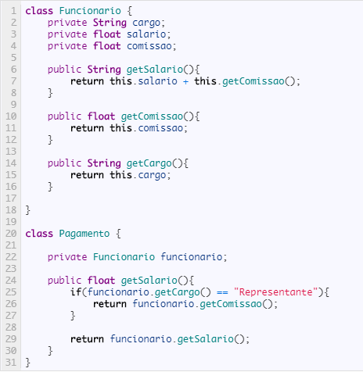
SOLID – DIP
Exemplo 02 – Pagamento de funcionário
Neste exemplo um pouco mais complexo, também ocorre a violação do DIP
o Pagamento depende diretamente de funcionário.
  Gera dificuldade no reuso, uma vez que todo pagamento deverá ser a um funcionário e não para algo/alguém pagável
Para corrigirmos isso, vamos reestruturar nossas camadas

Slide 49
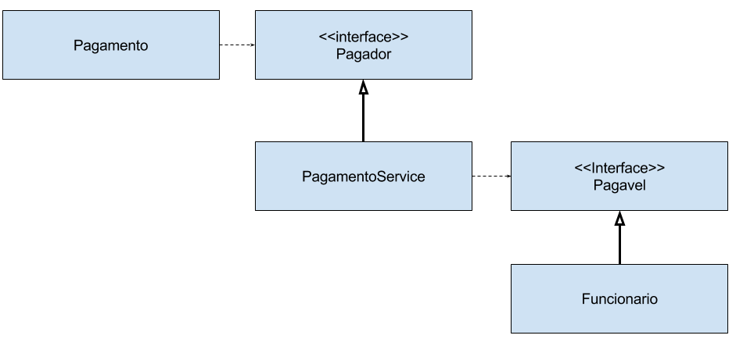
SOLID – DIP
Exemplo 02 – Pagamento de funcionário
Reformulação da estrutura de camadas de acordo com o DIP:

Slide 50
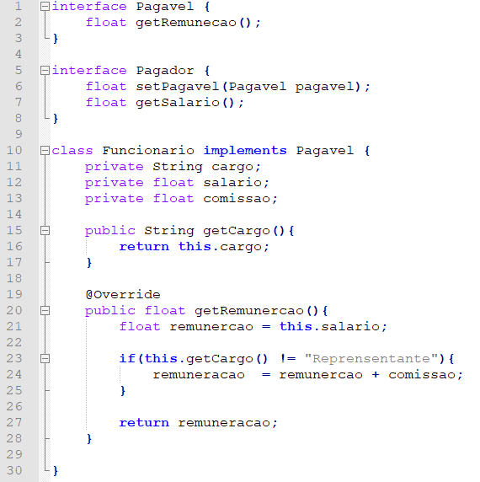
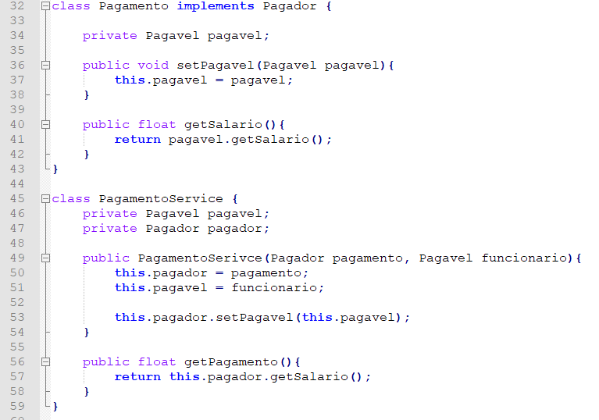
SOLID – DIP
Exemplo 02 – Pagamento de funcionário

Slide 51
SOLID – DIP
Exemplo 02 – Pagamento de funcionário
Agora, Pagável é uma abstração de funcionário ( o que é pago);
Pagador é uma abstração de pagamento ( o que paga);
  PagamentoService apenas um intermediário entre ambos.
Para reutilizar o pagamento em outro projeto, basta implementar um novo pagável (OCP)

Slide 52
SOLID – Materiais de estudo
SOLID C# (EN):
  https://www.c-sharpcorner.com/UploadFile/damubetha/solid-principles-in-C-Sharp/
SOLID C# (PT):
  https://robsoncastilho.com.br/2013/02/06/principios-solid-principio-da-responsabilidade-unica-srp/
SOLID Java (PT):
  http://ramonsilva.net/boas-praticas/solid/o-principio-da-substituicao-de-liskov/
SOLID Vídeo Aula C#:
  https://mega.nz/#!MdQWFRBb!ucWMUSG314oqAaOtUS7aLWkjF3VqaDJGomcJ9iJ-iXM

Slide 53
SOLID
Obrigado a todos pela participação e atenção!

Slide 54
SOLID
Introdução ao Design Pattern voltado ao C#

Slide 55
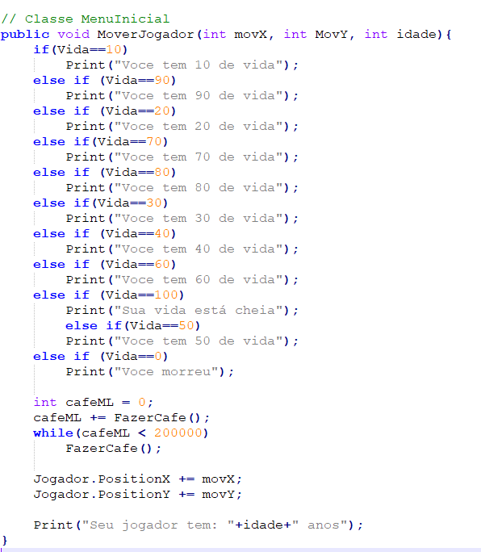


Slide 56
